Slide 1
ГБОУ школа-интернат с. Обшаровка
Методическая разработка мероприятия педагогических работников в ОО
Квест-игра
«В гостях у дедушки Крылова»
Составила: Рафейчик О.А., учитель русского языка

Slide 2
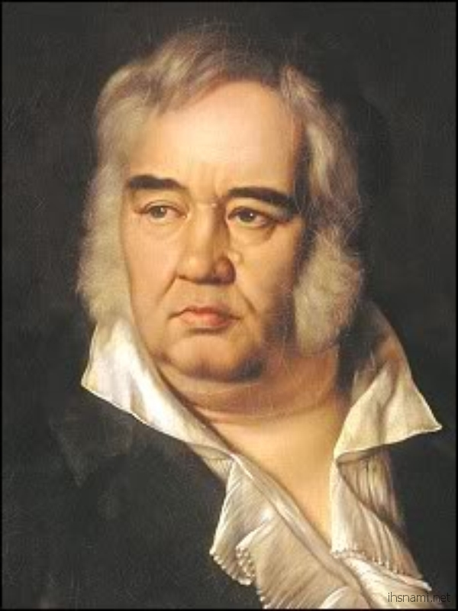
Иван Андреевич Крылов
(1769-1844)

Slide 3
Характеры и персонажи.

Slide 4
Муравей |  | хитрость
Ворона |  | властность
Волк |  | легкомыслие
Стрекоза |  | трудолюбие
Лиса |  | глупость
Обезьяна |  | беззащитность
Лев |  | упрямство
Ягненок |  | невежество
Осел |  | жадность

Slide 5
Узнай басню по иллюстрации.

Slide 6
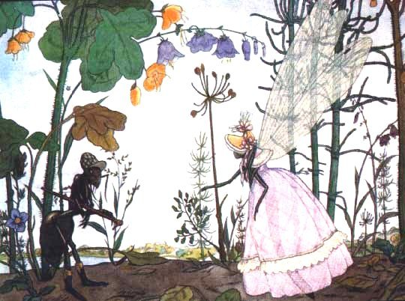
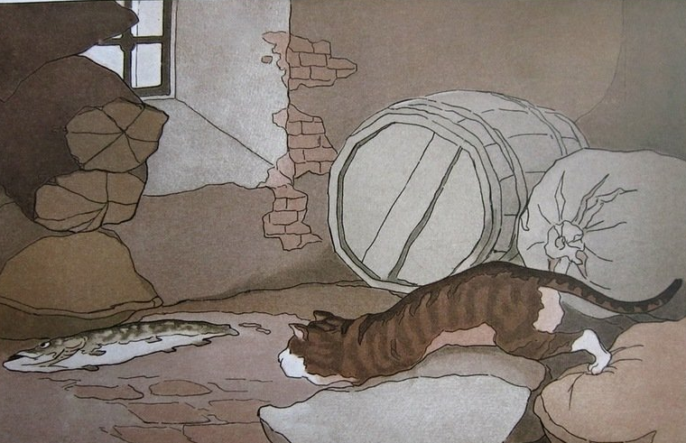
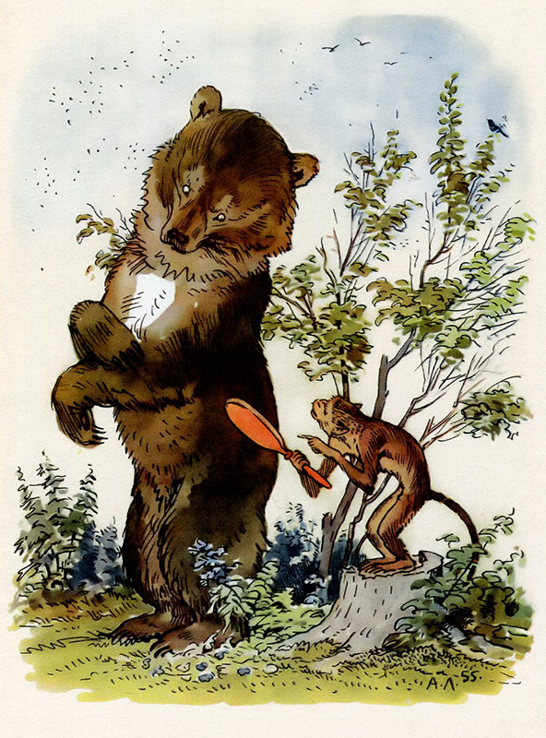
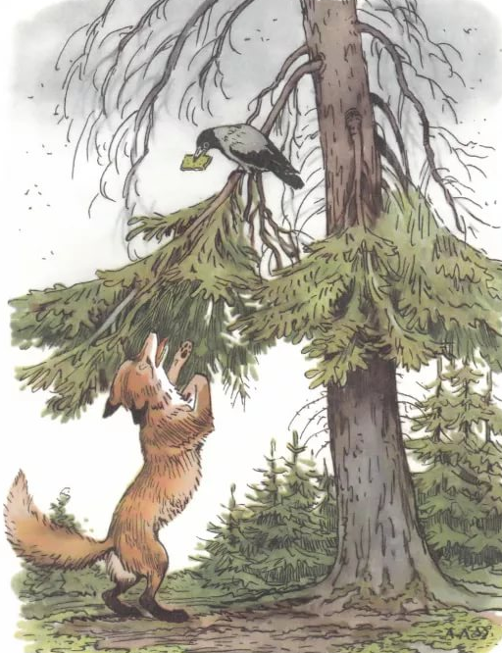
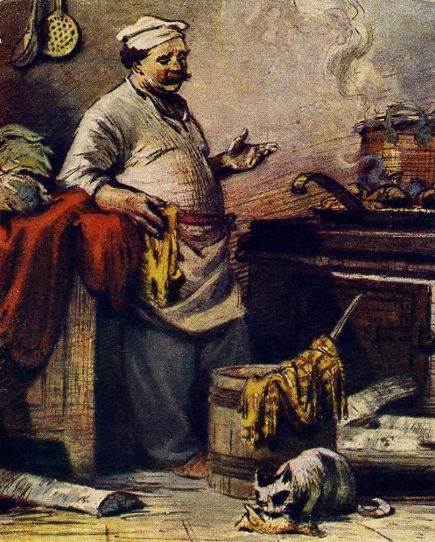
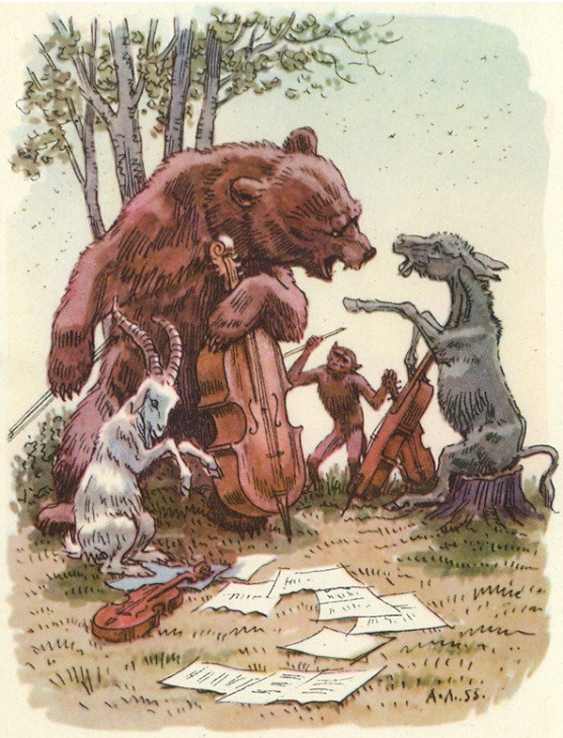
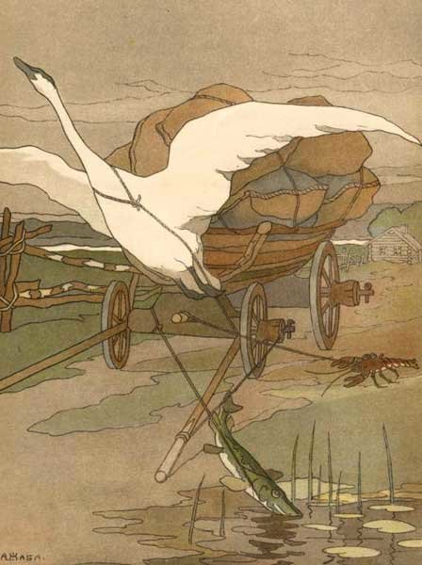
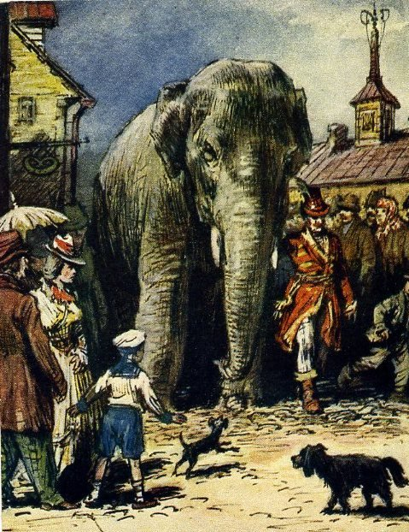
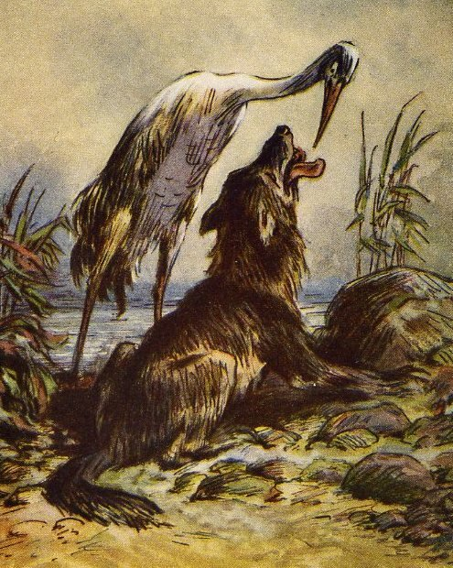

Slide 7
Пословицы и поговорки к басням.

Slide 8
Делу время потехе час.
На языке медок, а на душе ледок.
Других не суди, на себя погляди.
Пустая бочка громко гремит.
Кто в лес, кто по дрова.
Хорошо тому добро делать, кто помнит.
«Зеркало и Обезьяна»
«Квартет»
«Слон и Моська»
«Стрекоза и муравей»
«Волк и журавль»
«Ворона и лисица»

Slide 9
Определи басню.

Slide 10
«…Друзья! К чему весь этот шум?
Я вам старинный сват и кум
Пришёл мириться к вам, совсем не ради ссоры…»
«…За что же, не боясь греха
Кукушка хвалит Петуха?…».
«…А вы, друзья, как не садитесь,
Все в музыканты не годитесь…».
«…Тут Соловей являть своё искусство стал:
Защёлкал, засвистал
На тысячу ладов, тянул, переливался…».
«…Беда, коль пироги начнет печи сапожник,
А сапоги точать пирожник.
И дело не пойдет на лад…».
«…Вот то-то мне и духу придаёт
Что я совсем без драки
Могу попасть в большие забияки…».
«…Вот, - Муха говорит, - гоняют! Что ж такое?
Коль выгонят в окно, так я влечу в другое…».
«Квартет».
«Муха и Пчела».
«Осел и Соловей».
«Кукушка и Петух».
«Слон и Моська».
«Волк на псарне».
«Щука и кот».

Slide 11
Найди пару.

Slide 12
Мартышка |  | виноград
Ворона |  | дуб
Демьян |  | очки
Свинья |  | зеркало
Лиса |  | сыр
Обезьяна |  | уха

Slide 13
Читаю внимательно.

Slide 14
«Сороке где-то бог послал кусочек сыру…»
«Сороке где-то бог послал кусочек сыру…»
«Вороне где-то бог послал кусочек сыру…»
«Ворона и Лисица»
«Друзья! К чему весь этот шум? Я, ваш старинный друг и кум…»
«Друзья! К чему весь этот шум? Я, ваш старинный друг и кум…»
«Друзья! К чему весь этот шум? Я, ваш старинный сват и кум…»
«Волк на псарне»
«Мартышка к старости слаба глазами стала…»
«Мартышка и очки»
«Мартышка к старости слаба руками стала…»
«Мартышка к старости слаба руками стала…»
«Когда в товарищах согласья нет, На лад их дело не пойдет…»
«Лебедь, Щука и Рак»
«Когда в друзьях согласья нет, На лад их дело не пойдет…»
«Когда в друзьях согласья нет, На лад их дело не пойдет…»
«Чтоб музыкантом быть, так надобно терпенье...»
«Чтоб музыкантом быть, так надобно терпенье...»
«Чтоб музыкантом быть, так надобно уменье...»
«Квартет»
«Мартышка, в зеркале увидя образ свой,
Тихохонько медведя толк ногой…»
«Зеркало и Обезьяна»
«Мартышка, в озере увидя образ свой,
Тихохонько медведя толк ногой…»
«Мартышка, в озере увидя образ свой,
Тихохонько медведя толк ногой…»

